Slide 1
PROYECTO 2 (ICC)
Nombre: Mattius De La Torre

Slide 2
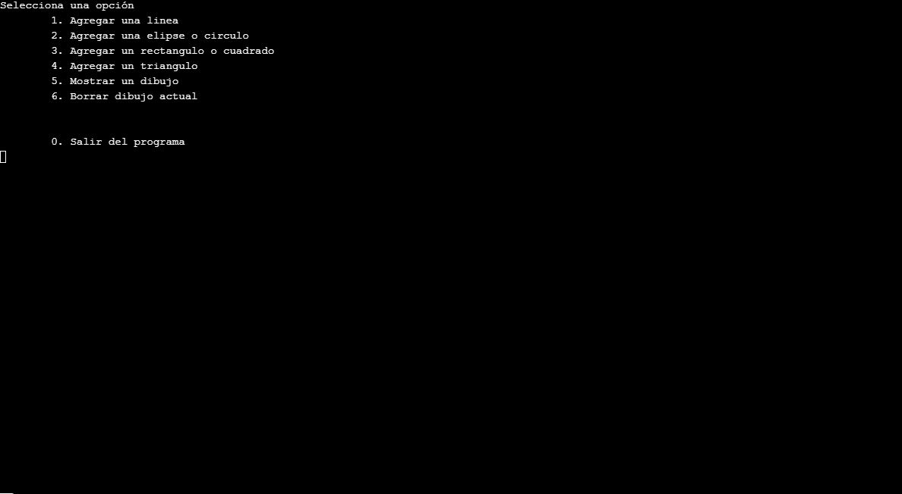
Menú

Slide 3
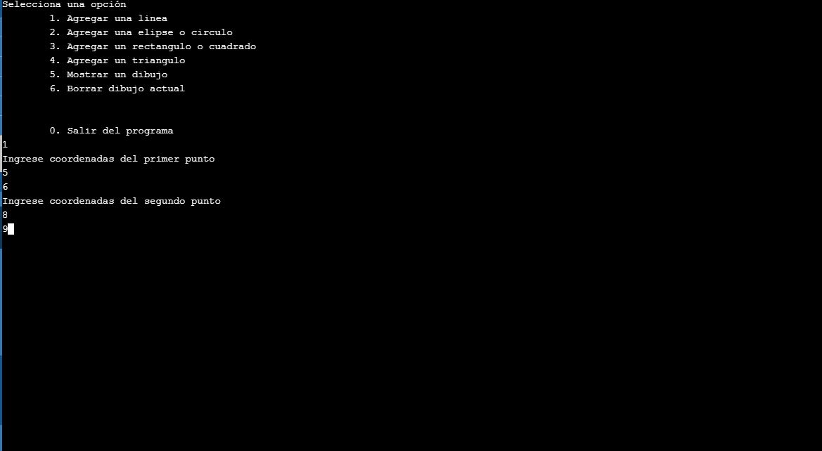
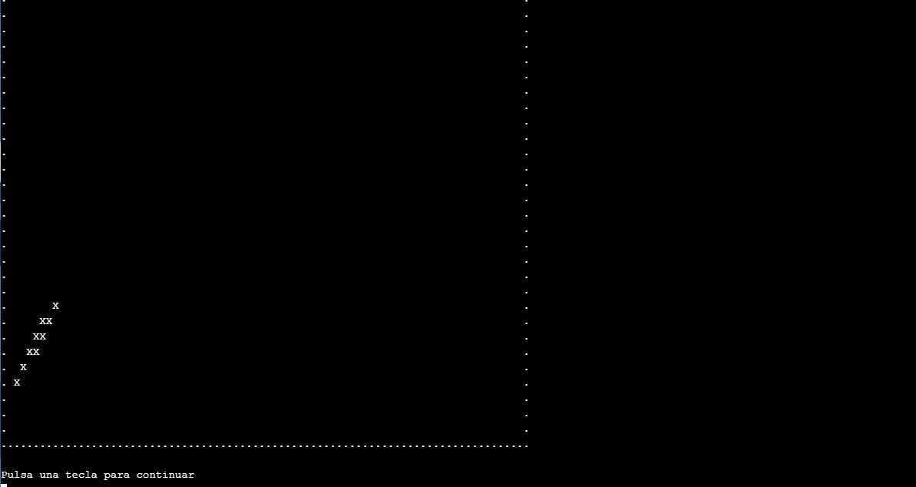
Agregar una línea

Slide 4
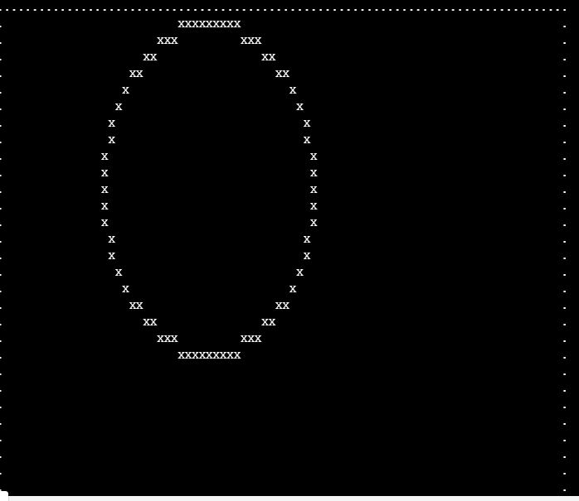
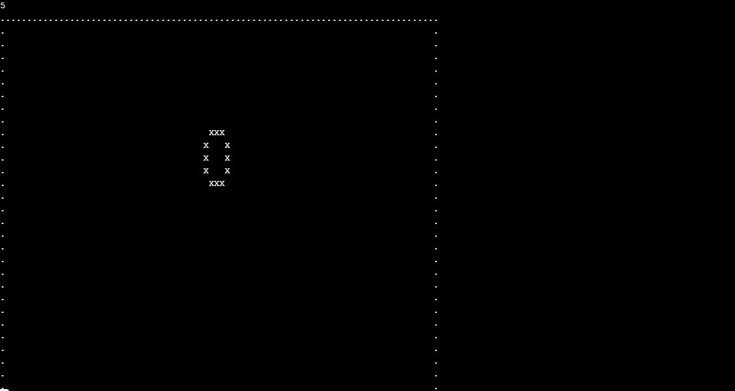
Agregar una elipse / circulo

Slide 5
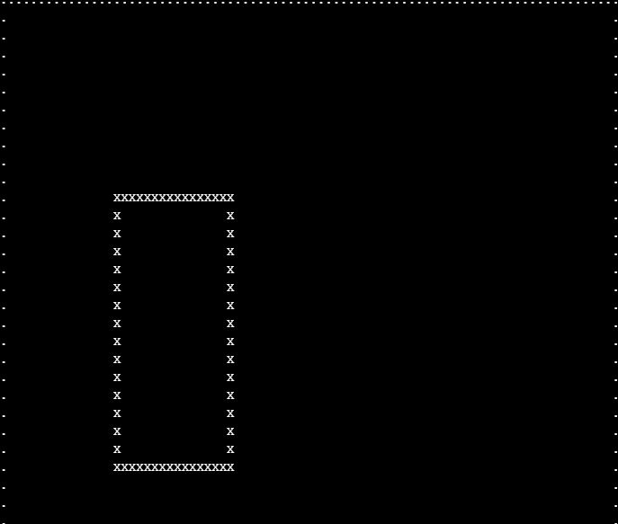
Agregar un rectángulo o cuadrado

Slide 6
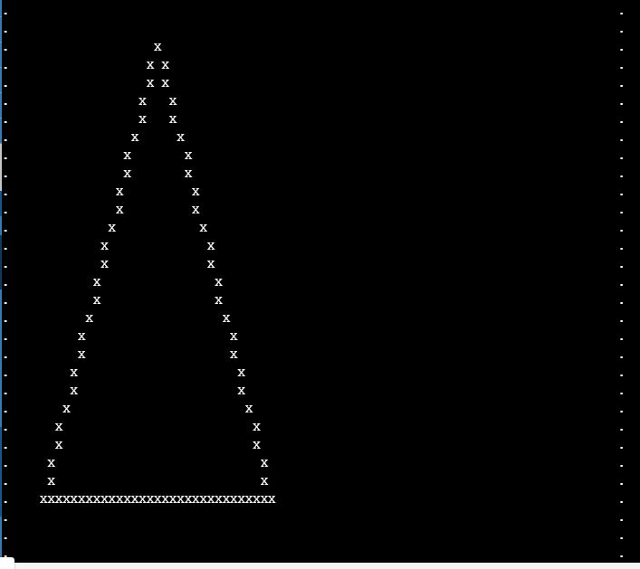
Agregar un triangulo

Slide 7
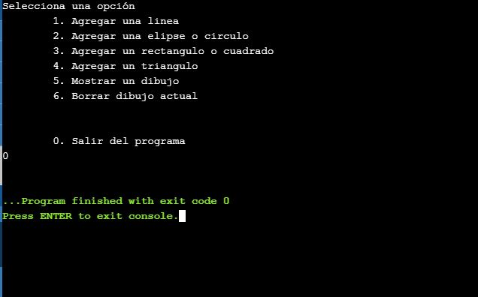
Salir del programa

